Slide 1



Patrimonio cultural – Declaratoria como BIC
Dirección de Patrimonio
Ministerio de Cultura
2018

Slide 2

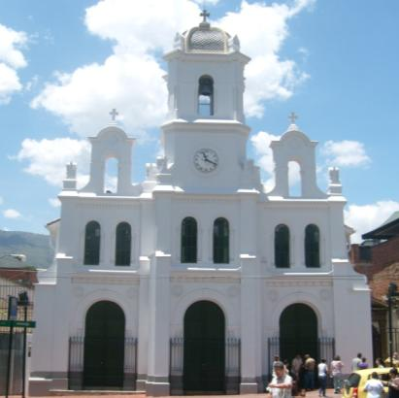
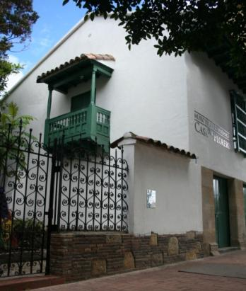
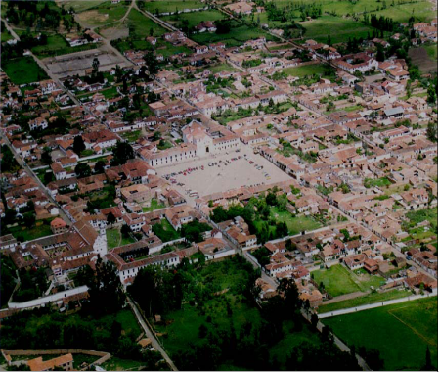

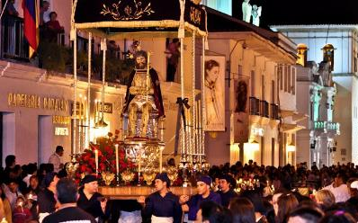
¿Bien de Interés Cultural?
Patrimonio cultural material
Es el conjunto de los bienes materiales de naturaleza mueble e inmueble a los que se les atribuye, entre otros, especial interés histórico, estético o simbólico.
Bien de interés cultural
Cuando un bien posee valores representativos y una relevancia especial que es destacada con un acto administrativo de declaratoria.
Con esto queda cobijado por un Régimen Especial de Protección.

Slide 3
Beneficios y obligaciones sobre los BIC
Propietarios y Tenedores
Los beneficios a propietarios de inmuebles declarados como BIC en los ámbitos municipal, departamental y/o nacional serán establecidos en los artículos 48 y 49 de la Ley 388 de 1997
Artículo 48. Compensación en tratamientos de conservación. Determinado en los pot, mediante aplicación de compensaciones económicas, transferencia de derechos de construcción y desarrollo, beneficios y estímulos tributarios u otros sistemas que se reglamenten.
Artículo 49. Fondos de compensación. En razón de cargas y beneficios generados en el ordenamiento, y para garantizar el pago de compensaciones.
Ley 397 de 1997, Ley 1185 de 2008
Artículo 56. Estímulos al patrimonio cultural de la Nación. Deducir de la totalidad de gastos por elaboración de PEMP y por el mantenimiento y conservación de los bienes, en el impuesto de renta.
Compromiso de propietarios y tenedores de los BIC de su adecuado mantenimiento
Código Civil Colombiano, artículo 2350.

Slide 4
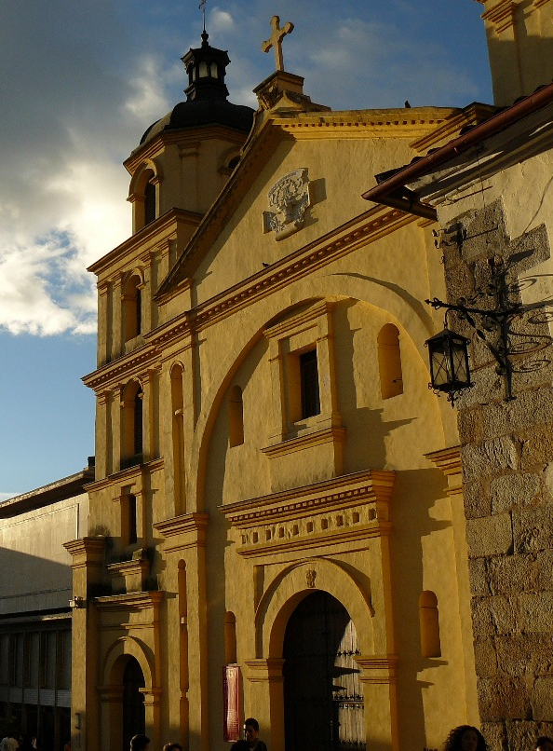
Sur de la Provincia de Ricaurte, Boyacá
Declaratoria de bienes de interés cultural
Procesos
1. INVENTARIO
2. DECLARATORIA
3. REGISTRO
Proceso de identificación
Proceso de protección legal
Proceso de inscripción
La declaratoria de un bien material como de interés cultural es el acto administrativo mediante el cual, las autoridades competentes, determinan que un bien o manifestación del patrimonio cultural de la Nación queda cobijado por el Régimen Especial de Protección o de Salvaguardia contemplado en la Ley. (Ley 1185 de 2008, artículo 1 – literal b).

Slide 5
Sur de la Provincia de Ricaurte, Boyacá
Declaratoria de bienes de interés cultural
Procesos
Ley 1185 de 2008
Procedimiento para la declaratoria de Bienes de Interés Cultural
Decreto 763 de 2009
Decreto 1080 de 2015
Competencias institucionales públicas
Criterios de valoración
Procedimientos para declarar BIC
Principio de coordinación
Naturaleza de las declaratorias
Resolución 983 de 2010
Decreto 1080 de 2015
Requisitos generales para solicitar la declaratoria de BIC
Requisitos específicos para solicitar la declaratoria de BIC
Otros requisitos específicos

Slide 6
Sur de la Provincia de Ricaurte, Boyacá
Declaratoria de bienes de interés cultural
Procesos
Actores y competencias
Ámbito de la declaratoria
Autoridad competente
Ente asesor
Nacional
Ministro de Cultura
Consejo Nacional de PC
Departamental o Municipal
Gobernador o Alcalde
Consejo Departamental de PC
Distrital
Alcalde
Consejo Distrital de PC

Slide 7
Sur de la Provincia de Ricaurte, Boyacá
Declaratoria de bienes de interés cultural
Procesos
Procedimiento
1. Solicitud
2. Inclusión en la LICBIC
4. Concepto del Consejo de Patrimonio
5. Expedición del acto administrativo
3. Definición de requerimiento de PEMP

Slide 8
Sur de la Provincia de Ricaurte, Boyacá
Declaratoria de bienes de interés cultural
Procesos
1. Solicitud
¿Quien hace la solicitud?
La autoridad competente
Propietario
Tercero publico o privado, natural o jurídica
¿Ante quien se hace la solicitud?
Ante la autoridad competente, según el ámbito de la declaratoria
¿Cómo se hace la solicitud?
Información del solicitante
Información del bien
Razones de la solicitud

Slide 9
Sur de la Provincia de Ricaurte, Boyacá
Declaratoria de bienes de interés cultural
Procesos
1. Solicitud
Información del solicitante
Datos de identificación.
Información PRELIMINAR del bien
Razones PRELIMINARES de la solicitud
Datos de ubicación
Calidad en la que actúa.
Interés en el que actúa
Nombre.
Localización.
Descripción general (historia, características físicas, estado de conservación).
Fotografías
Criterios de valoración para declarar Bienes de Interés Cultural-BIC.
Decreto 763 de 2009 – Decreto 1080 de 2015 (Antigüedad, Autoría, Autenticidad, Constitución del bien, etc.)

Slide 10
Sur de la Provincia de Ricaurte, Boyacá
Declaratoria de bienes de interés cultural
Procesos
2. Inclusión en la LICBIC
¿Que es la LICBIC?
Es un registro de información de los bienes susceptibles de ser BIC (no implica ningún tipo de protección) administrado por la entidad competente.
La permanencia en la LICBIC es temporal y no será mayor a 2 años.
¿Quien hace la inclusión?
La autoridad competente
3. Definición de requerimiento de PEMP
¿Plan Especial de Protección?
La autoridad competente definirá si es necesaria la formulación de un PEMP, en un lapso máximo de dos meses.

Slide 11
Sur de la Provincia de Ricaurte, Boyacá
Declaratoria de bienes de interés cultural
Procesos
4. Concepto del Consejo de Patrimonio
¿Cuándo?
Máximo dos años después de la inscripción en la LICBIC
¿Cuál es el resultado?
Concepto sobre la declaratoria
Aprobación o no del PEMP
Qué incluye
Información del solicitante
Información del bien
Razones de la solicitud
Plan Especial de Manejo y Protección PEMP

Slide 12
Sur de la Provincia de Ricaurte, Boyacá
Declaratoria de bienes de interés cultural
Procesos
Requisitos específicos para solicitar declaratorias de BIC
Información del bien
Razones de la solicitud
Fichas de inventario
Criterios de valoración para declarar Bienes de Interés Cultural-BIC . Decreto 763 de 2009 – Decreto 1080 de 2015 (Antigüedad, Autoría, Autenticidad, Constitución del bien, etc.)
Matricula inmobiliaria
Plano del área afectada y área de influencia
Reseña histórica
Descripción de sus características físicas
Estado de conservación (amenazas y riesgos)
Levantamiento fotográfico
Levantamiento arquitectónico
Plan Especial de Manejo y Protección PEMP
Es el instrumento de gestión del patrimonio cultural por medio del cual se establecen las acciones necesarias para garantizar su protección y sostenibilidad en el tiempo.

Slide 13
Sur de la Provincia de Ricaurte, Boyacá
Declaratoria de bienes de interés cultural
Procesos
5. Expedición del acto administrativo
¿Como?
Mediante un Acto administrativo
¿Quien expide el acto administrativo?
La autoridad competente
¿Qué contiene el Acto administrativo?
Descripción y localización del bien
Delimitación del bien y el área de influencia
Criterios de valoración y valores
Referencia al Régimen especial de protección
Referencia y aprobación al PEMP
Incorporación al Registro de Instrumentos Públicos - anotación en el folio de matrícula inmobiliaria
Incorporación de los PEMP a los POT

Slide 14
Sur de la Provincia de Ricaurte, Boyacá
Registro de bienes de interés cultural
Procesos
1. INVENTARIO
2. DECLARATORIA
3. REGISTRO
Proceso de identificación
Proceso de protección legal
Proceso de inscripción
Contenido del registro
Identificación
Aspecto físico
Aspecto legal
Valoración
Declaratoria
Resolución 983 de 2012 – Decreto 1080 de 2015
Remisión de información al registro nacional de BIC a 30 de junio de cada año.
La nación, a través del Ministerio de Cultura y sus entidades adscritas (Instituto Colombiano de Antropología e Historia, y Archivo General de la Nación), así como las entidades territoriales, elaborarán y mantendrán actualizado un registro de los bienes de interés cultural en lo de sus competencias. Las entidades territoriales, el ICANH y el AGN remitirán anualmente al Ministerio de Cultura, Dirección de Patrimonio, sus respectivos registros con el fin de que sean incorporados al Registro Nacional de Bienes de Interés Cultural. (Ley 1185 de 2008, artículo 9º numeral 2).

Slide 15
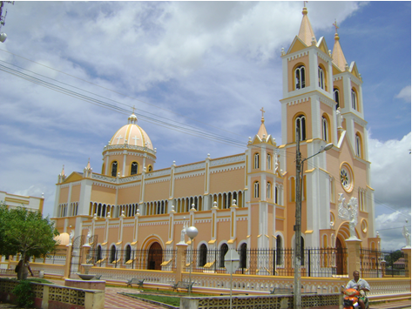
Gracias
Basílica Menor del Señor de los Milagros
San Benito Abad

